Slide 1
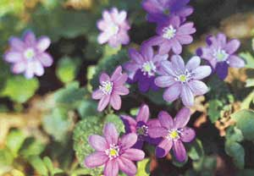
ЛАРЫСА РАМАНАВА

Slide 2
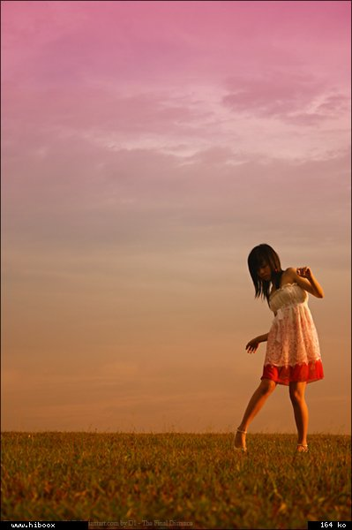
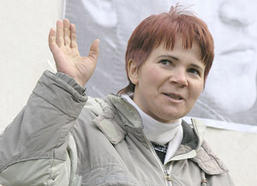
КАРОТКІЯ ЗВЕСТКІ ЖЫЦЦЯ
Ларыса Дзмітрыеўна Раманава. Нарадзілася 28 студзеня 1968 г. у п.Карма Чачэрскага раёну.
Да 1973 г. бацькі жылі ў гэтым пасёлку, затым пераехалі ў в. Покаць Чачэрскага раёну.
Вучылася ў Пакацкой сярэдняй школе. У 1986 г. закончыла Свяцілавіцкую сярэднюю школу Веткаўскага раёну. Працавала 1 год піянерважатай у Пакацкой СШ. З 1987 г. па 1991 г. вучылася ў Гомельскім дзяржаўным універсітэце. Закончыла аддзяленне «Беларуская і руская мова і літаратура». У 1991 г. нарадзілася дачка Руніта.

Slide 3
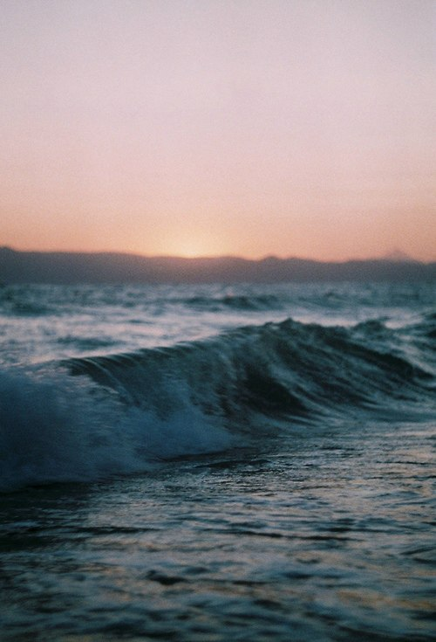

З 1993 г. па цяперашні час працуе вядучым навуковым супрацоўнікам Веткаўскага музея народнай творчасці, жыве ў Ветцы.

Slide 4
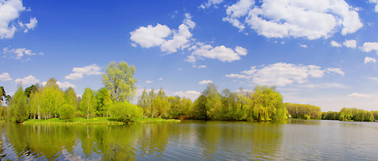
Першы верш напісаны ў 13 гадоў. У тыя часы захаплялася творамі Уладзіміра Дубоўкі, Пабло Неруды, Федэрыка Гарсія Лоркі, Міхаіла Лермантава, Янкі Купалы, Максіма Багдановіча, беларускімі народнымі казкамі, некаторымі творамі «Тутэйшых».
На працягу вучобы ў ГДУ узначальвала «Поўню»– філію «Тутэйшых» пры гомельскім маладзёжным аб’яднанні «Талака», удзельнічала ў нарадах, якія адбываліся ў «Іслачы (Доме творчасці Саюза пісьменнікаў Беларусі).

Slide 5
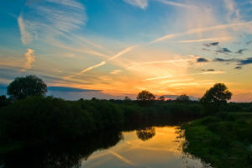
У 1991 г. вершы былі надрукаваны ў альманаху «Тутэйшыя». На працягу наступных гадоў вершы, апавяданні друкаваліся ў часопісах «Крыніца», «Маладосць», «Роднае слова», газетах «Наша ніва», «Чырвоная змена», «Гомельская праўда», «Аксамітны жах», публіцыстычныя нарысы – у газ. «Голос Веткаўшчыны» ( веткаўскай раённай газеце).
У 1997 г. выйшла кніга паэзіі «Аддай асалоду Богу» ( выд-ва «Мастацкая літаратура»). Сябра СП Беларусі ( з 2000 г. – рэкамендацыі Анатоля Сыса, Барыса Пятровіча).
У 2004 г. выйшла кніга паэзіі «Птушкі і рыбы» ( выд-ва «Беларускі кнігазбор»).
Даследуе розныя тэмы беларускай традыцыйнай культуры. Удзельнічала ў шматлікіх навуковых міжнародных канферэнцыях. Мае навуковыя публікацыі ў час. «Роднае слова», «Полымя», адзін з аўтараў выданьняў «Навуковыя запіскі Веткаўскага музея народнай творчасці» (2004) г.), «Арнаменты Падняпроўя» (2004 г.).

Slide 6

Першая кніга паэта

Slide 7
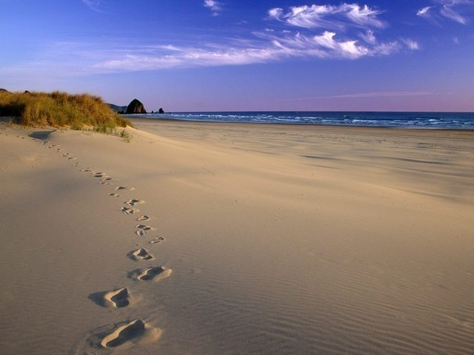
“Аддай асалоду Богу” пачынаецца эпіграфам, у якім пакладзены вялікі сэнс:
Спазнаўшы непатрэбнасць усіх сваіх надзей, так хочацца ўсё ж ісці,
І я іду далей – туды, дзе ужо няма нічога, дзе ў рэшце рэшт знікае і дарога…

Slide 8
Верш, якім Ларыса Раманава пачынае сваю першую кнігу:
Пакладзі сваё цела бяздомнае паміж сноў, паміж неба і зёлак…
На заваленым смеццем ложку будзеш спать, як не спаў і анёлак.

Slide 9

“Птушкі і рыбы” – кніга паэзіі

Slide 10


Кніга паэзіі складаецца з некалькіх раздзелаў:
Жыцьцё зямное…
Безгалосая магіла
Сон на вадзе
Пераклады

Slide 11
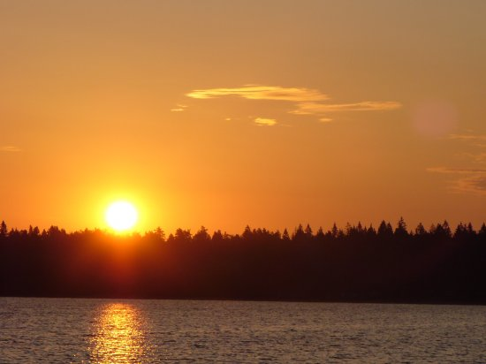
Яе Слова мае далікатны й пяшчотны характар сваёй Аўтаркі, яно натуральнае ў сваім быцьці на нябёсах і сьвятле яблыневага саду;

Slide 12
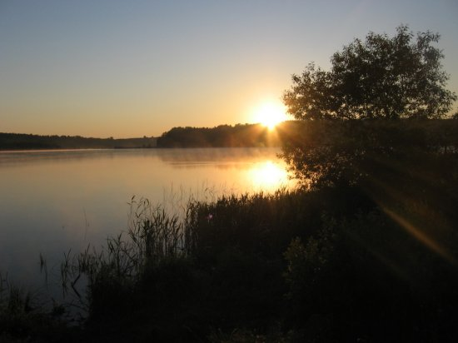
Яе Радок нягучны і пранізьлівы, ён закалыхвае сваёй мелёдыяй і праніцае суровым імпэратывам хараства перадусім,ён разьліты ў паветры, ім дыхаюць пчала і сьнег;

Slide 13
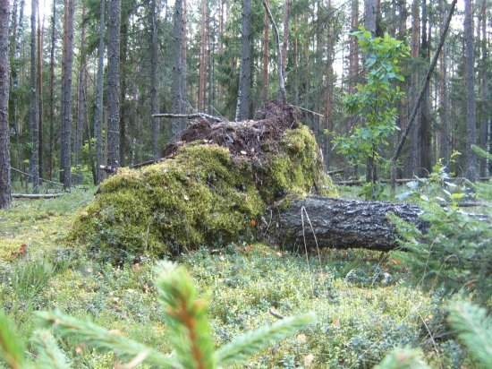
Яе Рыфма – гэта шамаценьне крылаў паслухмянага мятліка, які зьбірае пыл з сонечных праменьняў; ён старанна ачышчае люстэрка шчырасьці і сапраўднасьці;

Slide 14
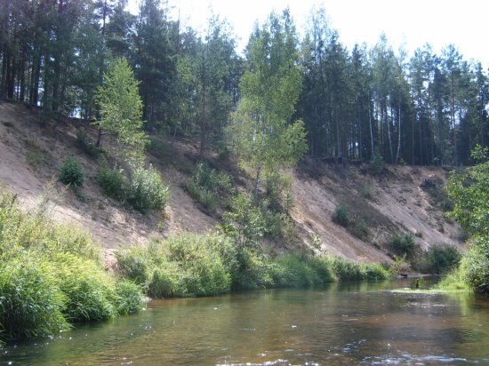
Яе Верш не эстэтычны фэномен, ён і ёсьць сама эстэтыка, гармонія і вытанчаная дасканаласьць;

Slide 15
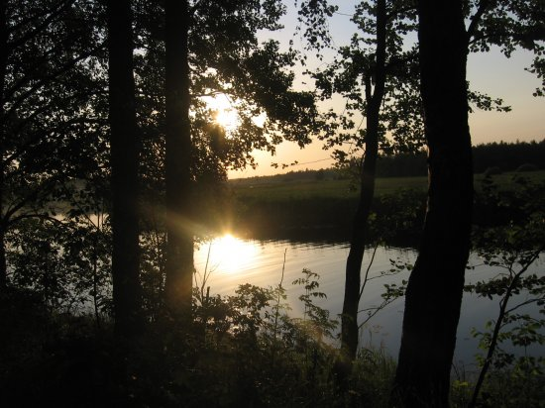
Яе Паэзія – пакута за кожнае стварэньне, пякучы боль і абарона ад бяды; тут філязофія мае такое ж месца і каштоўнасьць, як ільняная прасьціна для закаханых;
Яе Паэт – самадастатковы і нікчэмны, ён Дух, які пажарам свайго сэрца ня можа адагрэць уласную душу;

Slide 16
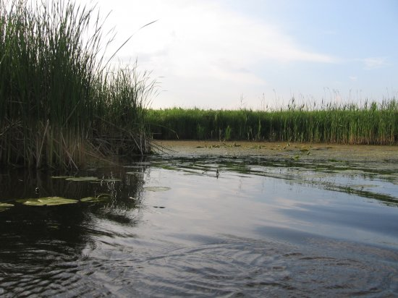
Яе Вобраз – гранічны і невымерны, ён не зьмяшчаецца ў літарах, яго неспадзявана прачытваеш ва ўласных вачах і хаваеш пад кашулю, як самы дарагі абярэг;

Slide 17
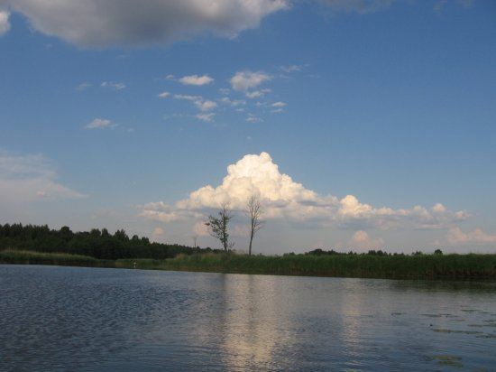
Яе Зямля – сьлёзы Бога і аптымізм бабулькі з выселенай вёскі;
Яе Радзіма жыве пад гарачынёй зорак, у маленькім птушаняці, сьцежцы праз жыта, в ўздыхах вады;
Яе Сусвет – сакральная пякучая замова за нашу Беларусь;

Slide 18
ЯНА нідзе і ўсюды – з паэткай Ларысай Раманавай і ейнымі “Птушкамі і рыбамі” падыходзіш бліжэй да сябе і Адзінага…
Юля Сальнікава (Прадмова да кнігі паэзіі “птушкі і рыбы” Ларысы Раманавай)

Slide 19

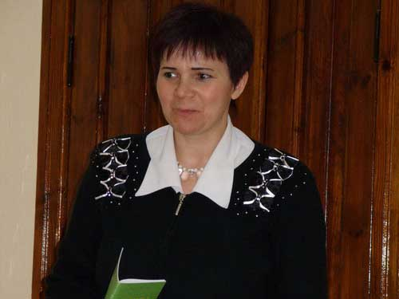
ПРЭЗЕНТАЦЫЯ КНІГІ “СВЯТАЯ ВАДА”

Slide 20

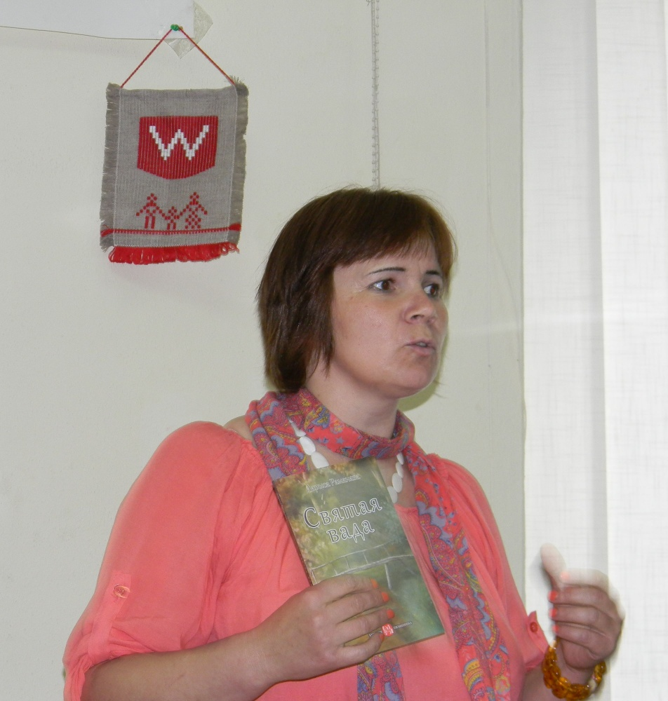
21 мая 2012 г. у Беларускім дзяржаўным універсітэце культуры і мастацтваў у межах кампаніі “Будзьма беларусамі!” адбылася творчая сустрэча літаратурнай суполкі “Букет” (пры БДУКМ) з паэтам Ларысай Раманавай. Нагода для сустрэчы — з’яўленне новай кнігі Ларысы Раманавай “Святая вада”. Кніга выйшла ў менскім выдавецтве “Кнігазбор” (Бібліятэка Саюза беларускіх пісьменнікаў “Кнігарня пісьменніка”).

Slide 21


Slide 22
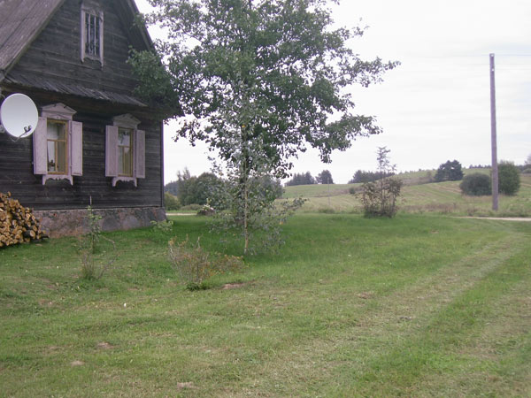
З апорай на традыцыі ствараць прыгажэйшым і лепшым сённяшняе беларускае духоўнае быццё; усе пакуты, усё нядобрае можна пераадолець любоўю і пяшчотай, — на такую праграму настройваюць многія вершы Ларысы Раманавай.

Slide 23
У “вандроўнай” паэзіі Ларысы Раманавай — імкненне зведаць сутнасць рэчаў, боль існавання, раствораны ў светабудове, спакойная радасць самоты.

Slide 24
Пачынаецца зборнік вершам, прысвечаным Хвядоры Хвядосаўне Халюковай – спявачцы з вёскі Стаўбун Веткаўскага раёна:
Вясна.
Вяслуе сонца ў дом у чоўне па залатым блакіце.
Адчыніць дзверы толькі той,
Хто зможа сам раскрыцца.
Разгорне крылцы матылёк
І ў танцы пройдзе над зямлёю:
“Я пагляджу на ўсё здалёк,
Я бездань назаву зямлёй сваёю”.

Slide 25
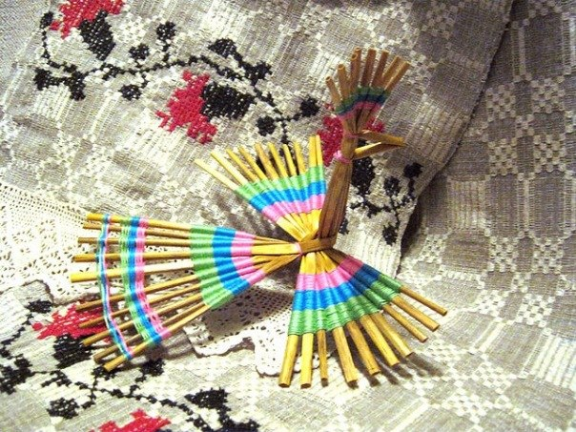
Час прыходзіць
Ойча Наш, Які ёсць на небе,
Ойча Наш, Які на зямлі,
хлеб наш надзённы дай нам сёння
і даруй нам нашы грахі!
Збаў ад спакусы мець замнога
багаццяў зямных, усе яны — тло.
Ці ж, Божа, не бачыш? Слабыя — ў дарозе,
мову народу аж заняло.
Косіць Чарнобыль свае пакосы -
і памірае паціху люд...
Божа мілы, дай нам сілы
уратаваць гэты свет ад згуб!
Божа мілы, дай нам сілы
вытрываць боль пакут…
Каго Ты любіш, таго караеш:
час прыходзіць збіраць камяні.
Калі ж застанецца тутэйшы апошні,—
ласкай Сваёю не абміні
гэту зямлю і яго таксама;
мо’ распачне ён сабою род
людзей беззаганных, моцных, прыгожых,
хто не збаяўся б ісці уброд
плыні вечнай жыцця…

Slide 26
Анатолю Сысу
Сонца маленькім ружова-жоўтым абрыкосам апускаецца зранку на зялёнае голле каштана.
Гляджу на твае рукі. Шчылінкі, кропкі на паверхні скуры – гэта твае крокі, гэта сцежкі, перамогі і падзенні, што даваліся праз перашкоды адваротнага руху. Іх так многа!
Цябе, нібыта цара Ітакі, заўсёды цягнула дакрануцца рукой да далячыняў неба, да якіх ты плыў у чоўнах, што пралеглі двойчы на фалангах пальцаў рук і ног.
Ды толькі ж узор тваёй скуры – узор зямлі: сетка, мярэжка і ўлоў; зямля – Берагіня с в а ё беражэ. Так бераг зберагае раку.
А чалавек, гэткі маленькі, палявік, або лесавік, або той, што жыве ў чалавейніку – вялікім горадзе-агародзе, вартуе нябёсы: “Не трэба вам падаць! Дыхайце роўна, на поўныя грудзі, нябесныя і зямныя аблачынкі. Гарыце, нябесныя і зямныя вогнішчы! Бо як тады жыць – без Зямлі?”
Так павучок, ледзь прыкметны воку, жыве да апошняга ля засохлай кветкі, бо пахне яна яму палыном і мёдам, ранейшым домам. Нібы старажытны індзеец, зберагае павук успаміны пра сны ды сны успамінаў.
Побач. Побач з ёй, кветкай.
22, ліпень, 2009 г.

Slide 27
Падрыхтавала
ДУБЕНЬ ГАННА БФ – 41

